Slide 1
Ευθύς και Πλάγιος Λόγος

Slide 2
Ας θυμηθούμε...
Στον Ευθύ λόγο τα λόγια είναι ακριβώς όπως τα λέει κάποιος.
- Καταλάβατε;
Στον Πλάγιο Λόγο τα λόγια που είπε κάποιος μεταφέρονται σε ένα τρίτο πρόσωπο.
Ο δάσκαλος μας ρώτησε αν καταλάβαμε.

Slide 3
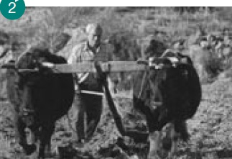
Για να δούμε...
- Προχωράτε αγαπημένα μου βόδια, ώρα να οργώσουμε!

Slide 4
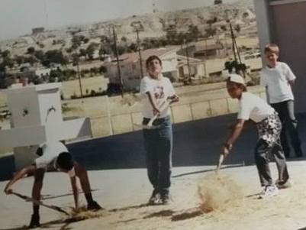
Ο Χριστάκης ρώτησε τον Παναγιώτη πού να ρίξει τα στάχυα και ο Παναγιώτης του απάντησε να τα ρίξει ψηλά στον αέρα.

